Slide 1
Transacciones en SQL Server

Slide 2
Definición
Una transacción es una unidad única de trabajo
Si tiene éxito, todas las operaciones realizadas se mantienen, de lo contrario se regresa la base de datos al estado anterior a la transacción.
El termino Commit se refiere al acto de persistir todos los cambios realizados.
El termino Rollback se refiere al acto de deshacer todos los cambios realizados.

Slide 3
Sintaxis
Set Xact_Abort On
Go
Begin Transaction _DoSomething
Go
select . . .
update . . .
delete . . .
Commit Transaction _DoSomething
Go
Begin Transaction
Go
Begin Try
update . . .
Commit Transaction
End Try
Begin Catch
Rollback Transaction
End Catch
Go

Slide 4
Sintaxis
Set Xact_Abort On: Hace rollback automático de la transacción si ocurre un error durante su ejecución. Si no se utiliza esta opción, se debe manejar manualmente en que casos llamar a Commit o a Rollback.
Begin Transaction: Indica el inicio de la transacción. Se puede especificar un alias para la transacción para que no tenga conflicto con otras transacciones.
Commit Transaction: Indica que se deben persistir los cambios, solo debe llamarse si no hubo errores.
Rollback Transaction: Indica que se deben deshacer todos los cambios, se debe llamar cuando se detecta un error.

Slide 5
Niveles de aislamiento
Los niveles de aislamiento controlan el comportamiento del bloqueo de datos usado en las transacciones.
En ocasiones, para asegurar la integridad de las operaciones, durante el tiempo que dure la transacción se pueden bloquear los registros leídos o recién modificados para evitar que alguien más los modifique y se produzcan resultados indeseables, tales como tuplas fantasma o lecturas sucias
Sin embargo, un bloqueo excesivo de datos puede causar que otras transacciones se bloqueen haciendo muy lento un sistema, o causando que se produzcan Deadlocks en la BD.

Slide 6
Niveles de aislamiento
READ COMMITTED
READ COMMITTED
READ UNCOMMITTED
Se pueden leer cambios que aun no se han confirmado, pueden haber dirty reads
READ COMMITTED
No se pueden leer cambios que no se hayan confirmado por otras transacciones. Evita los dirty reads pero no las tuplas fantasma ni las lecturas no repetibles.
REPEATABLE READ
No se pueden leer cambios sin confirmar, y además los datos leídos se mantienen bloqueados para que otra transacción no los modifique. Evita las lecturas sucias, y las lecturas no repetibles, Pero si pueden haber lecturas fantasma
SNAPSHOT
Actúa sobre una “instantánea” de los datos, no hace bloqueos
SERIALIZABLE
No solo bloquea los datos que lee, sino también el rango de esos datos, de modo que no pueden modificarse ni se pueden agregar registros dentro de ese rango. Se evitan las lecturas sucias, lecturas no repetibles y las tuplas fantasma.

Slide 7
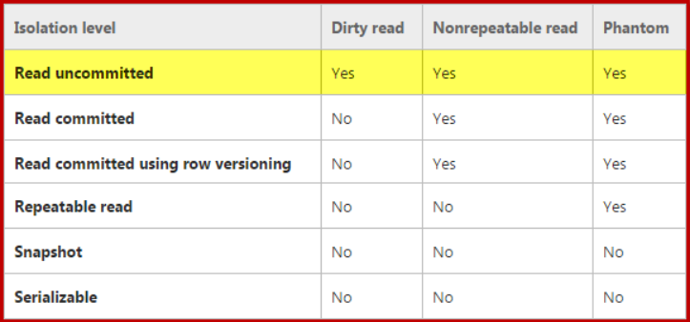
Niveles de aislamiento

Slide 8
Niveles de aislamiento
SET TRANSACTION ISOLATION LEVEL REPEATABLE READ;
GO
BEGIN TRANSACTION;
GO
SELECT *
FROM HumanResources.EmployeePayHistory;
GO
SELECT *
FROM HumanResources.Department;
GO
COMMIT TRANSACTION;
GO

Slide 9
ACID
Características que debería tener una transacción óptima
A: Atomicity (Atómica)
Se ejecutan todas las acciones o ninguna, nada se deja a medias
C: Consistency (Consistencia)
La transacción debe dejar la base de datos en estado consistente. La base de datos pasa de un estado válido a otro estado válido
I: Isolation (Aislamiento)
Una operación no afecta a otras operaciones concurrentes
D: Durabillity (Durable)
Finalizada la transacción, los cambios realizados son persistes en la base de datos, incluso si el servidor fallará o se reiniciara

Slide 10
Deadlocks
Ocurre cuando dos o más transacciones se bloquean entre sí, y ninguna puede terminar
En estas situaciones el motor de base de datos escoge un transacción "víctima" y la detiene
Ejemplo:
La transacciónA lee y bloquea la tablaA
Al mismo tiempo, una transacciónB lee y bloquea la tablaB
La transacciónA ahora quiere leer la tablaB pero está bloqueada, por lo que debe esperar que la TransacciónB termine
El problema es que la transacciónB quiere leer la tablaA y no puede porque esta bloqueada, por lo que también está esperando que la transacciónA termine

Slide 11
Deadlocks
¿Cómo evitar los deadlocks?
Consulte las tablas siempre en el mismo orden
Mantenga las transacciones abiertas el menor tiempo posible
Use los niveles de aislamiento adecuados, por ejemplo readCommited, o readUncommited
Use hints tales como No_Lock para evitar que una tabla se bloquee
Use los índices apropiados
Si una búsqueda en una transacción hace index o table scan, bloquea todos los registros
En cambio si utiliza index seek, solo bloquea el registro leído
*(index seek ocurre cuando se usan índices agrupados, de lo contrario ocurre un index scan en los no agrupados, o table scan cuando no se usan índices)

Slide 12
Referencias
https://msdn.microsoft.com/es-es/library/ms173763.aspx
https://msdn.microsoft.com/es-es/library/ms174377.aspx
https://www.mssqltips.com/sqlservertip/2517/using-a-clustered-index-to-solve-a-sql-server-deadlock-issue/
https://dosideas.com/noticias/base-de-datos/973-acid-en-las-bases-de-datos

